Slide 1
Etelä-Savon kuntien tilinpäätöstiedot 2021

Slide 2
Kuntien tiedot

Slide 3
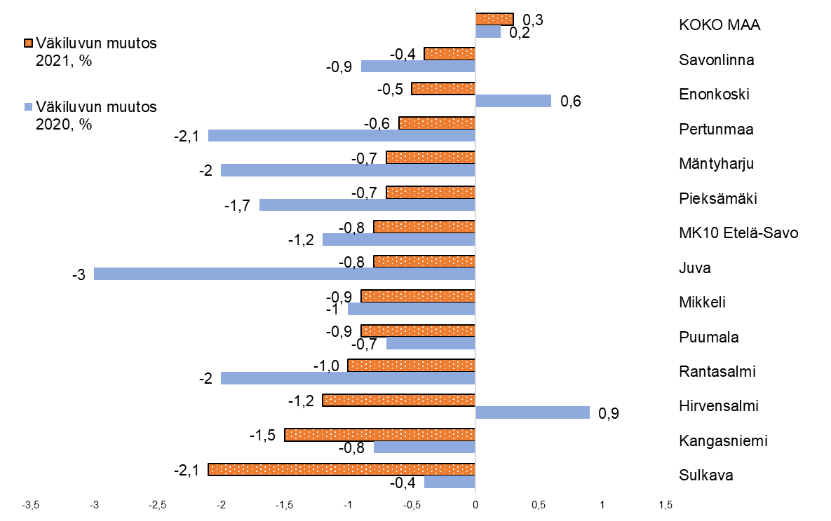
Väestönmuutos Etelä-Savossa 2020-2021, prosenttia
 | Väestö 31.12.2021 | Väkiluvun muutos | Väkiluvun muutos 2021, %
KOKO MAA | 5 548 241 | 14 448 | 0,3
Savonlinna | 32 547 | -115 | -0,4
Enonkoski | 1 362 | -7 | -0,5
Pertunmaa | 1 644 | -10 | -0,6
Mäntyharju | 5 635 | -41 | -0,7
Pieksämäki | 17 253 | -122 | -0,7
MK10 Etelä-Savo | 131 688 | -1 014 | -0,8
Juva | 5 887 | -45 | -0,8
Mikkeli | 52 122 | -461 | -0,9
Puumala | 2 117 | -20 | -0,9
Rantasalmi | 3 330 | -34 | -1,0
Hirvensalmi | 2 131 | -25 | -1,2
Kangasniemi | 5 230 | -82 | -1,5
Sulkava | 2 430 | -52 | -2,1
Lähde: Tilastokeskus, 1.1.2022 aluejako päivitetty: 15.6.2022 / jk

Slide 4
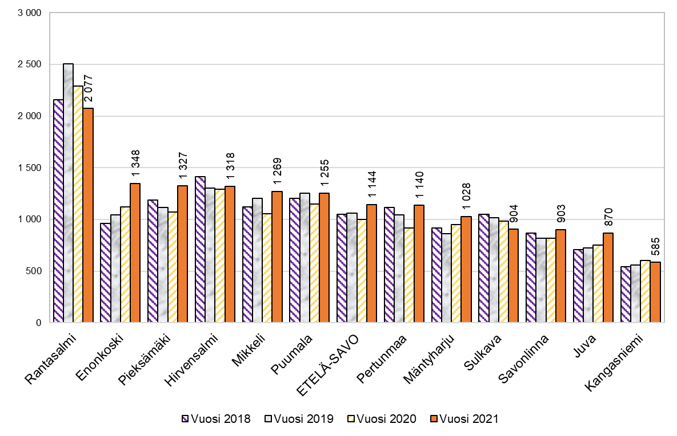
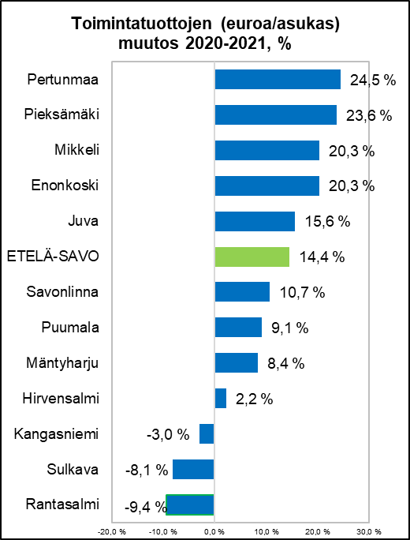
Toimintatuotot 2018 - 2021, euroa/asukas
Etelä-Savon luvut €/asukas ovat kunkin vuoden aluejaon mukaisia (Heinävesi ja Joroinen siirtyivät 1.1.2021 muihin maakuntiin).
Lähde: Tilastokeskus, kuntien tilinpäätökset päivitetty: 15.6.2022 / jk

Slide 5
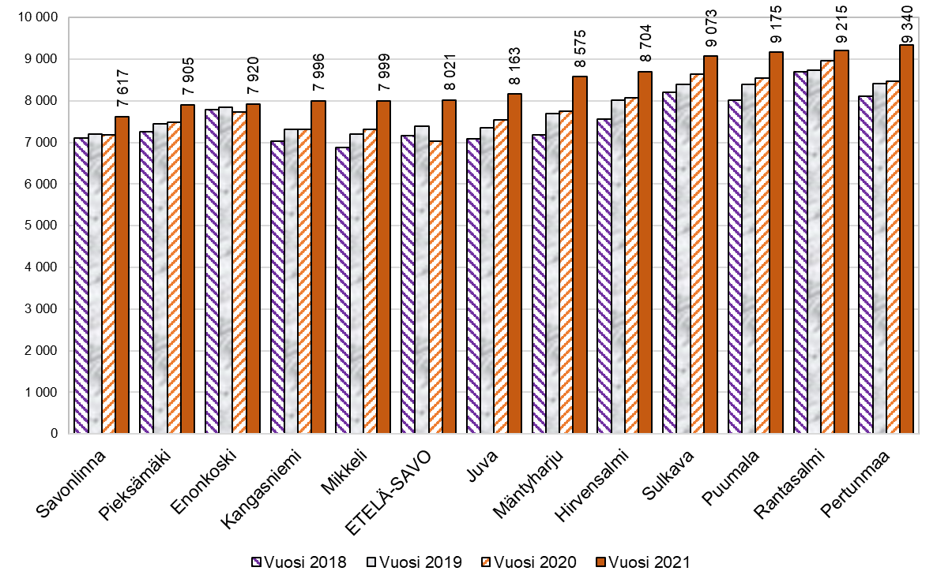
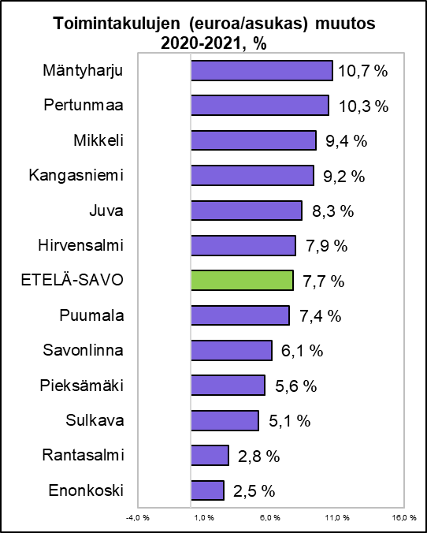
Toimintakulut 2018 - 2021, euroa/asukas
Etelä-Savon luvut €/asukas ovat kunkin vuoden aluejaon mukaisia (Heinävesi ja Joroinen siirtyivät 1.1.2021 muihin maakuntiin).
Lähde: Tilastokeskus, kuntien tilinpäätökset päivitetty: 15.6.2022 / jk

Slide 6
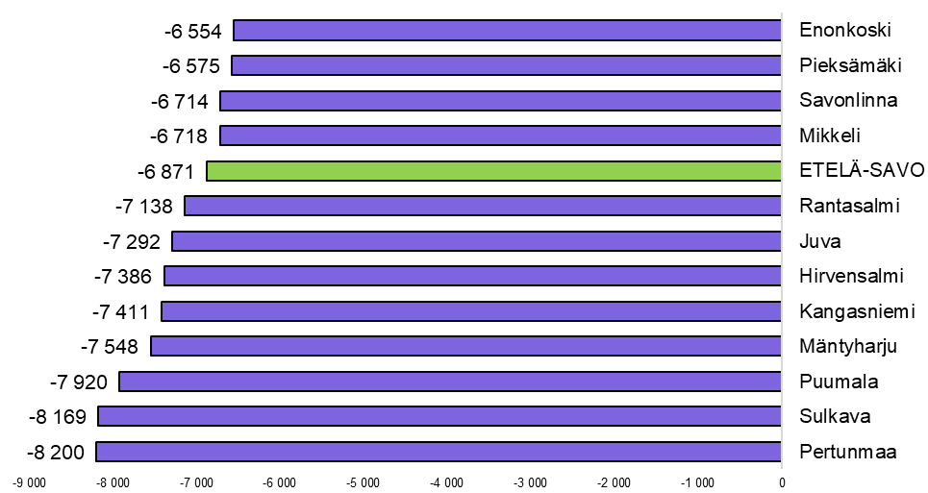
Toimintakate Etelä-Savossa kunnittain 2021, euroa/asukas
Lähde: kuntien tilinpäätökset päivitetty: 15.6.2022 / jk

Slide 7
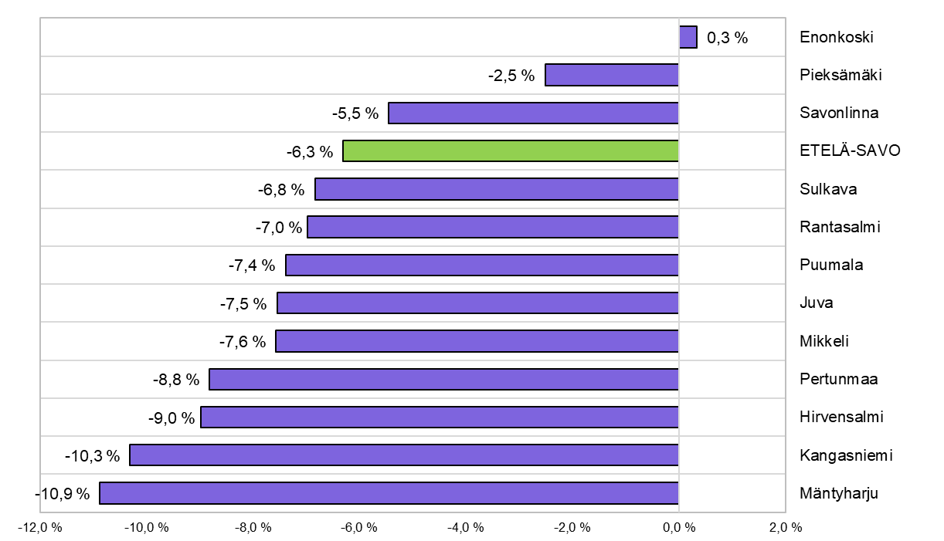
Toimintakatteen (euroa/asukas) muutos 2020 - 2021, prosenttia
Etelä-Savossa toimintakate oli kaikissa kunnissa negatiivinen, ja heikkeni kaikissa muissa kunnissa paitsi Enonkoskella.
Toimintakate heikkeni vuonna 2021 Etelä-Savon maakunnassa 6,3 %.
Lähde: kuntien tilinpäätökset päivitetty: 15.6.2022 / jk

Slide 8
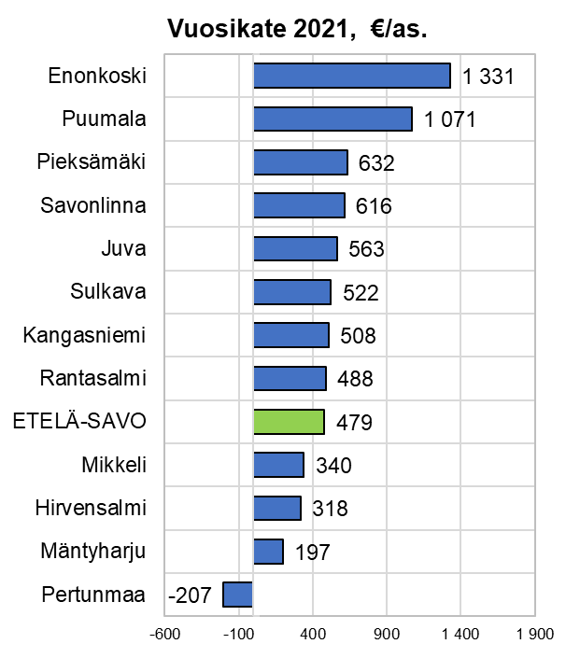
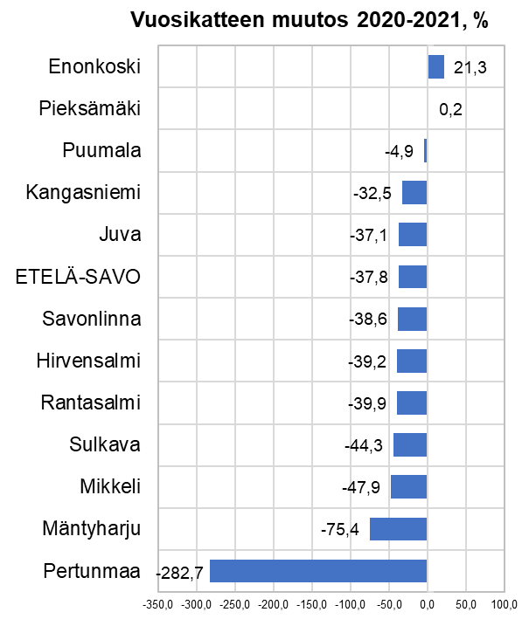
Vuosikate 2021, euroa/asukas ja muutos (euroa/as.) 2020- 2021
Lähde: kuntien tilinpäätökset päivitetty: 15.6.2022 / jk

Slide 9
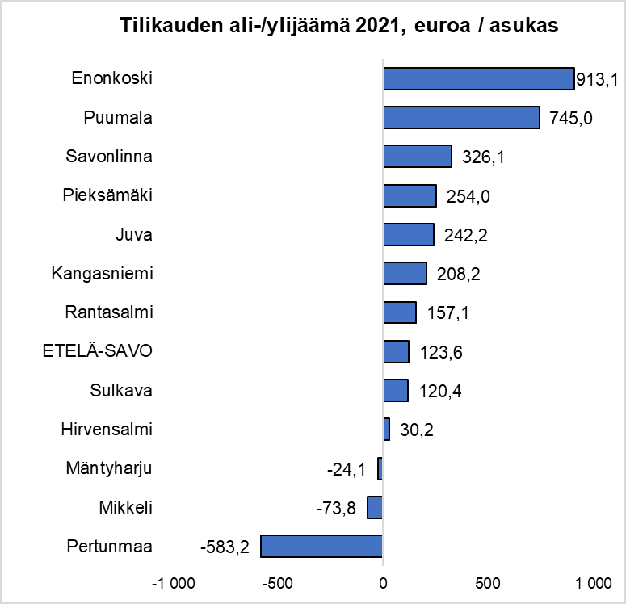
Tilikauden ali-/ylijäämä 2021, euroa/asukas sekä tilikauden ali-/ylijäämä 2017 - 2021 (1 000 euroa)
Tilikauden ali-/ylijäämä 2017-2021, 1 000 euroa:
Kunta | TP2017 | TP2018 | TP2019 | TP2020 | TP2021
Enonkoski | 377 | -255 | 162 | 929 | 1 243
Hirvensalmi | 457 | 696 | 981 | 302 | 64
Juva | 280 | -153 | -750 | 751 | 1 427
Kangasniemi | 1 202 | -783 | -1 672 | 2 375 | 1 089
Mikkeli | 3 830 | -13 329 | -18 083 | 9 448 | -3 844
Mäntyharju | 173 | 151 | -2 420 | 2 160 | -136
Pertunmaa | 169 | -1 350 | -1 202 | -459 | -960
Pieksämäki | 4 831 | -989 | -3 040 | 4 991 | 4 381
Puumala | 1 729 | 1 707 | 850 | 1 736 | 1 579
Rantasalmi | 1 687 | -1 356 | 1 360 | 1 056 | 523
Savonlinna | 3 787 | -4 886 | -6 053 | 22 120 | 10 616
Sulkava | 2 046 | 767 | 876 | 792 | 293
Etelä-Savo | 20 568 | -19 780 | -28 991 | 46 201 | 16 275
Lähde: Tilastokeskus, kuntien tilinpäätökset päivitetty: 15.6.2022 / jk

Slide 10
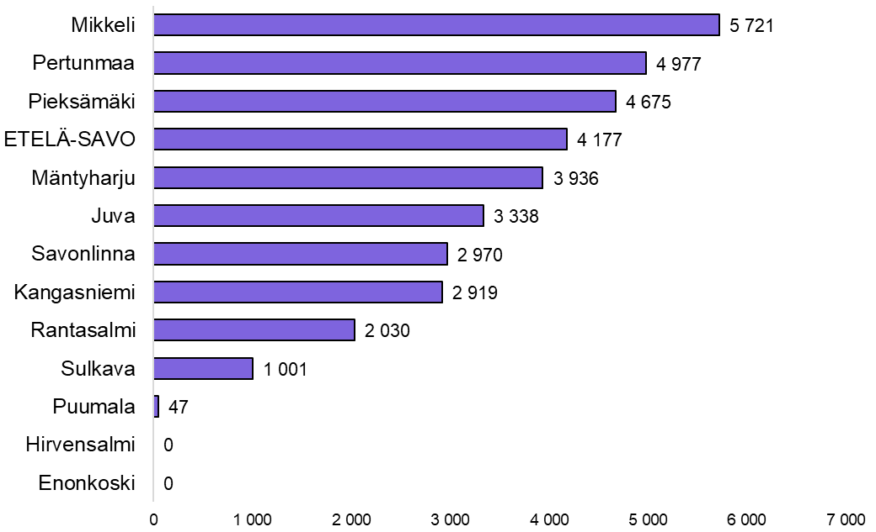
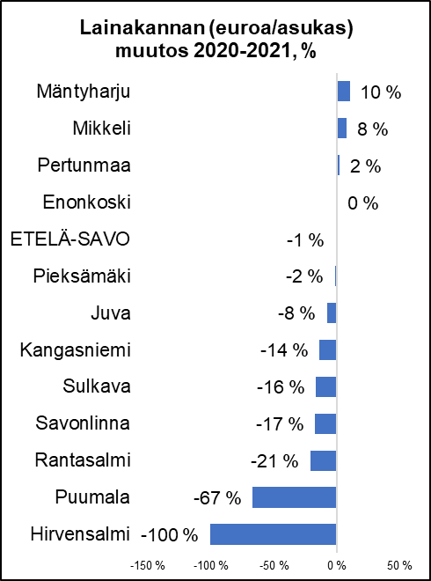
Lainakanta 2021, euroa/asukas
Lähde: kuntien tilinpäätökset päivitetty: 15.6.2022 / jk

Slide 11
Kuntakonsernien tiedot

Slide 12
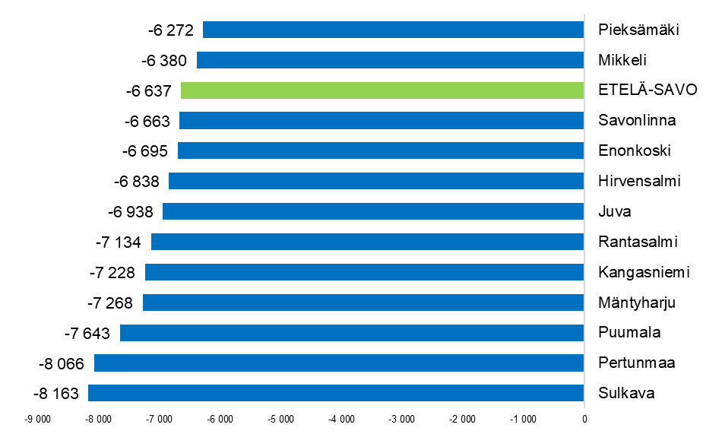
Kuntakonsernien toimintakate 2021, euroa/asukas
Vuonna 2020 kuntakonsernien toimintakate oli Etelä-Savossa -6 247* euroa per asukas ja koko Suomessa -5 237 euroa per asukas.
*v.2020 aluejaon mukaan
Lähde: Kuntaliitto
Lähde: kuntien tilinpäätökset päivitetty: 9.5.2022 / jk

Slide 13
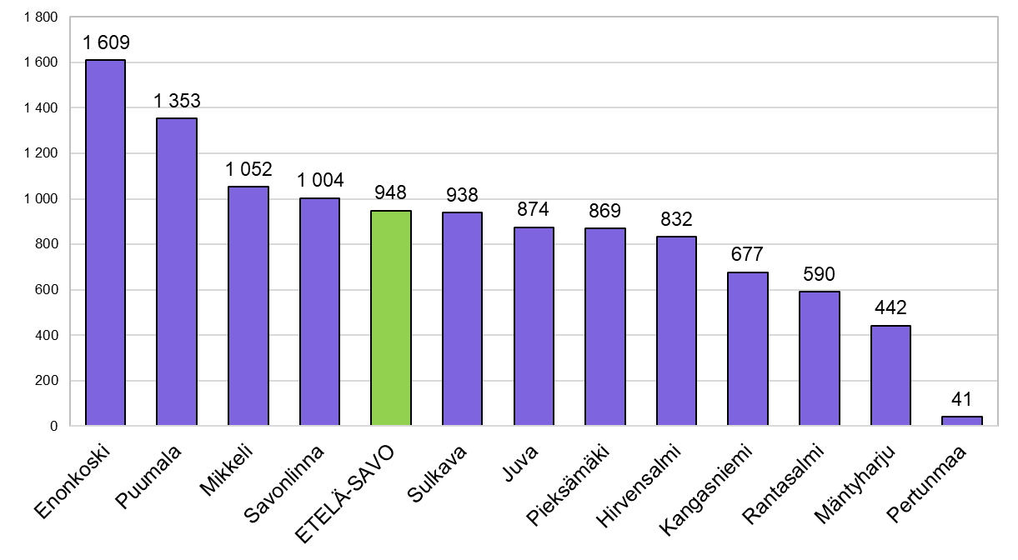
Kuntakonsernien vuosikate 2021, euroa/asukas
Vuonna 2020 kuntakonsernien vuosikate oli Etelä-Savossa 1 184* euroa per asukas ja koko Suomessa 1 250 euroa per asukas.
*v.2020 aluejaon mukaan
Lähde: Kuntaliitto
Lähde: kuntien tilinpäätökset päivitetty: 9.5.2022 / jk

Slide 14
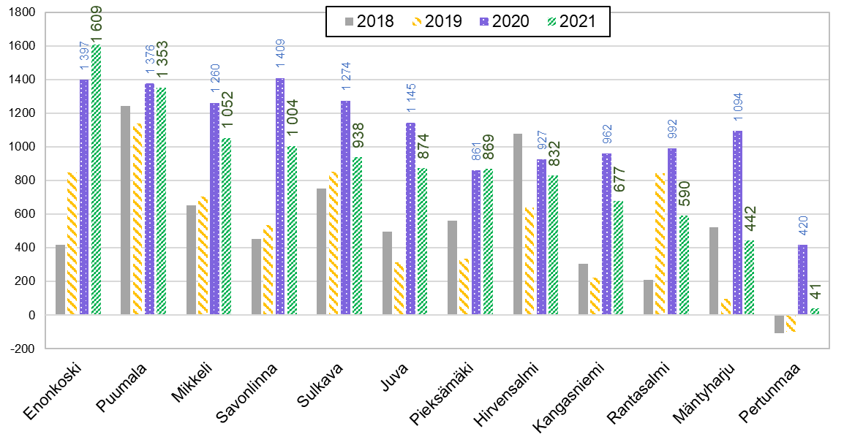
Kuntakonsernien vuosikate 2018 - 2021, euroa/asukas
Lähde: Kuntaliitto, Tilastokeskus, kuntien tilinpäätökset päivitetty: 9.5.2022 / jk

Slide 15
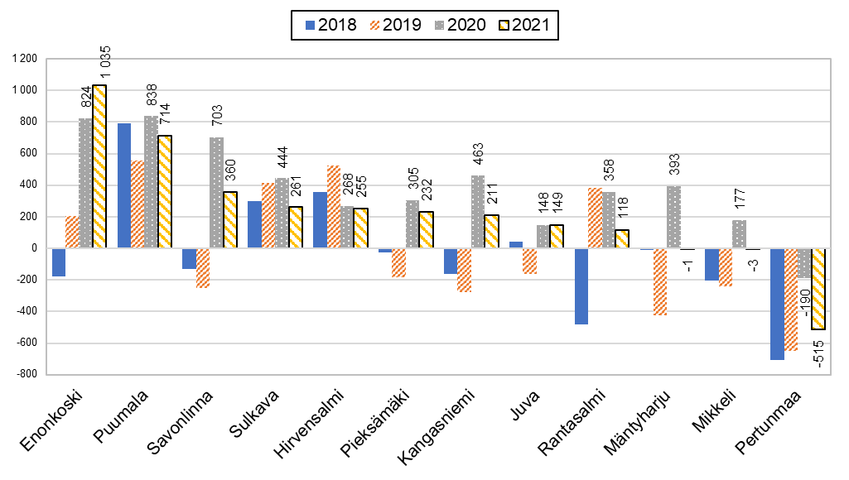
Kuntakonsernien tilikauden tulos 2018 - 2021, euroa/asukas
Lähde: Kuntaliitto, Tilastokeskus, kuntien tilinpäätökset päivitetty: 9.5.2022 / jk

Slide 16
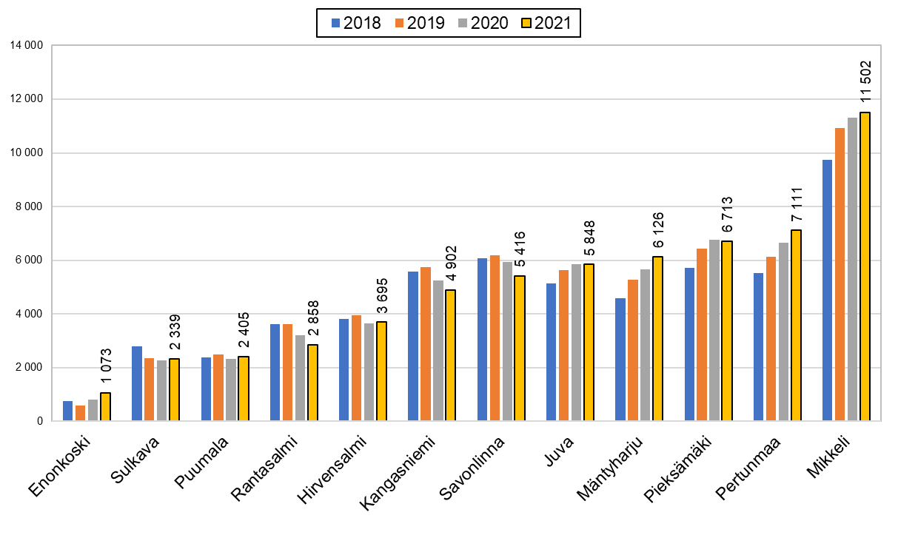
Kuntakonsernien lainakanta 2018 - 2021, euroa/asukas
Lähde: Kuntaliitto, Tilastokeskus, kuntien tilinpäätökset päivitetty: 9.5.2022 / jk

